Slide 1
Синтез автоматов на ПЛМ и ПЗУ

Slide 2
ПЛМ
x
y
1
1
&
1
1
1
y
1
x
y
1
2
1
2
y
2
x
1
y
1
3
&
1
3
y
3
x
1
y
1
4
4
y
τ
4
1
y
1
1
&
1
5
y
5
τ
y
2
1
6
1
y
6
τ
y
3
1
&
1
7
1
y
τ
7
1
y
1
4
8
y
8

Slide 3
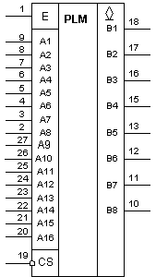
ПЛМ

Slide 4
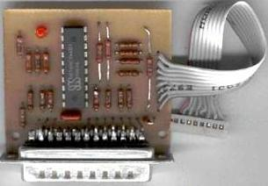
Стенд с ПЛМ

Slide 5
ПЗУ
D1
D
EEPROM
D2
1
D3
D
2
D4
D5
D6
D7
D8
D
X
8
T
А
1
1
T
А
2
2
А
3

Slide 6
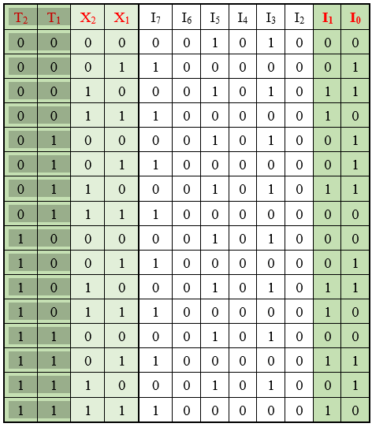
Таблица прошивки

Slide 7
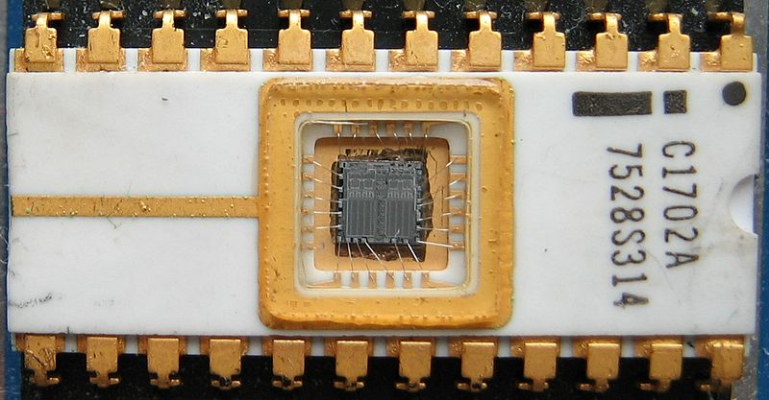
EPROM Intel C1702A с ультрафиолетовым стиранием
ПЗУ

